Slide 1
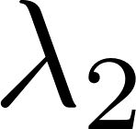
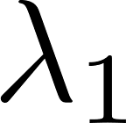
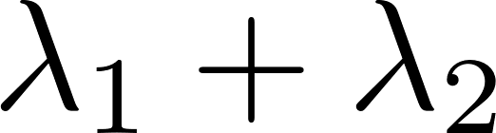
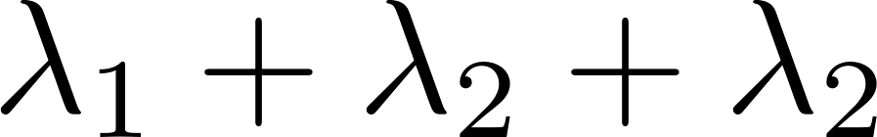
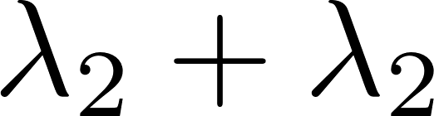
9
9
7
2
8
8
1
3
6
7
3
4
2
4
8
5
1
（a） Heterogeneous graph
6
3
2
5
2
:
4
8
3
:
4
:
6
4
3
5
5
:
…
…
（c）Accumulation of confidence score
（b）Neighbors via tree search

Slide 2












9
9
8
8
7
2
1
3
6
7
2
3
4
4
8
5
1
（a） Heterogeneous graph
6
3
2
5
4
8
6
4
3
5
（b）Neighbors search recursively

Slide 3





Slide 4
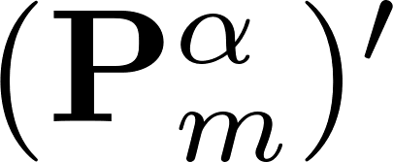
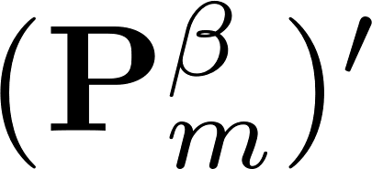
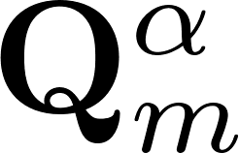
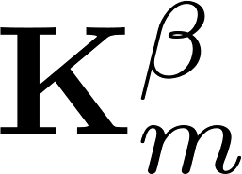
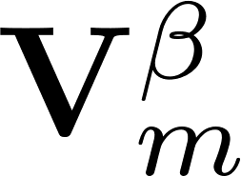
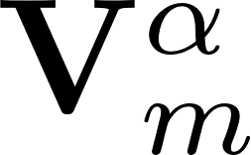
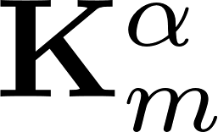

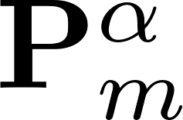
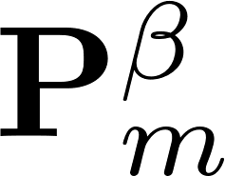
Add
MatMul
MatMul
Add
Softmax
Softmax
Scale
Scale
MatMul
MatMul

